Slide 1
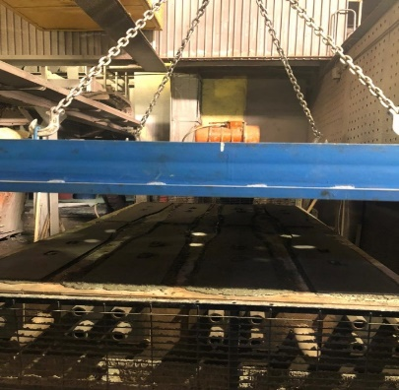
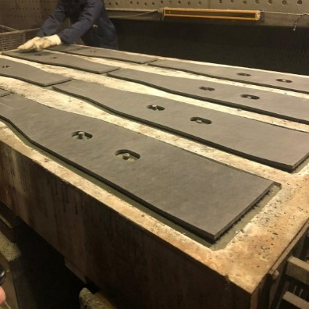
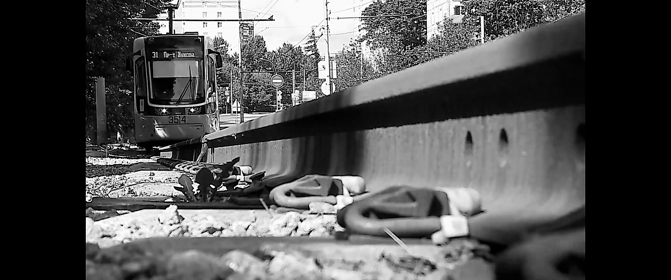
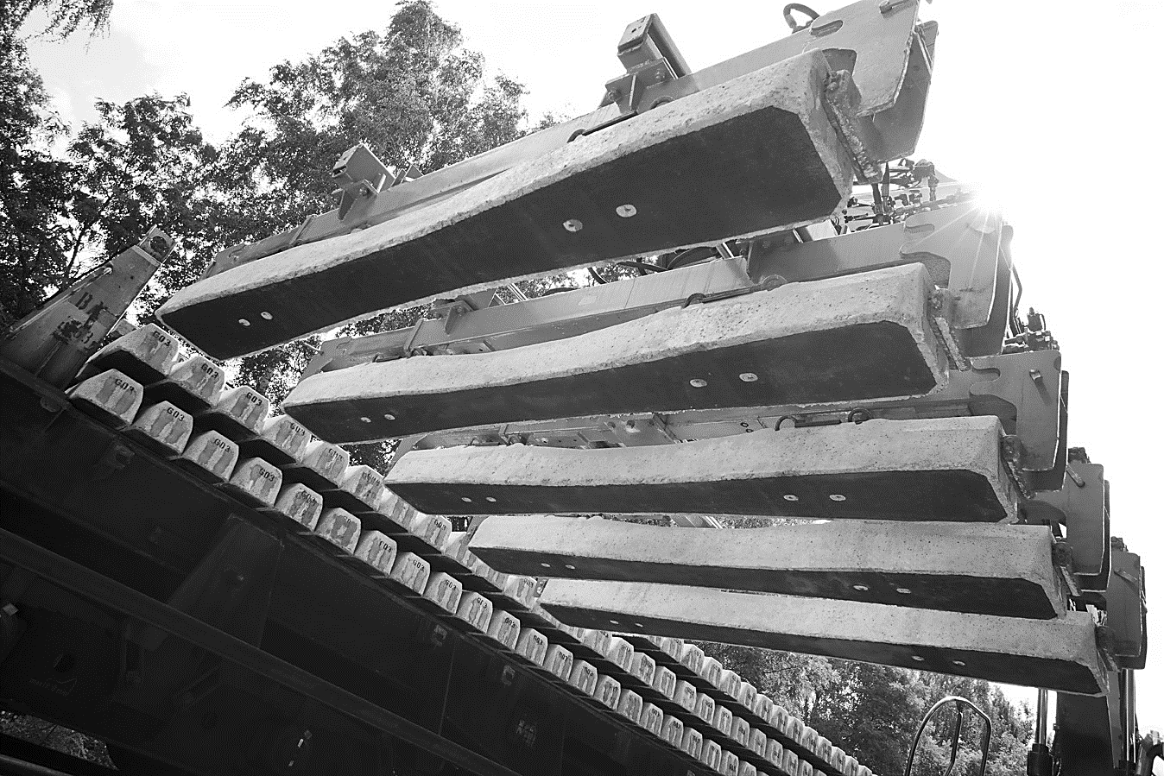
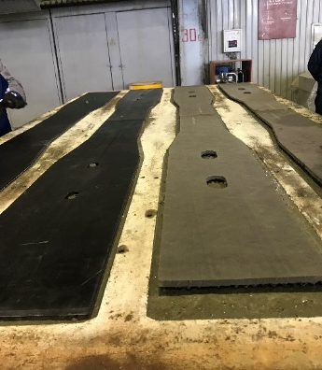
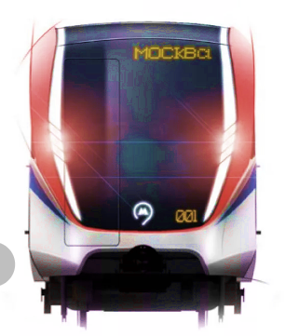
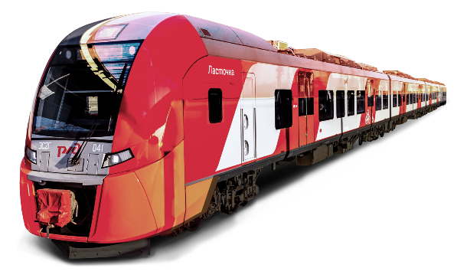
МЕЖДУНАРОДНАЯ ВЫСТАВКА «ЭлектроТранс 2023»
ПРЕДЛАГАЕМЫЕ КОНСТРУКЦИИ ЖЕЛЕЗОБЕТОННОГО ОСНОВАНИЯ И ТЕХНИЧЕСКИЕ РЕШЕНИЯ ДЛЯ СНИЖЕНИЯ ШУМА И ВИБРО ВОЗДЕЙСТВИЙ
ЗАМЕСТИТЕЛЬ НАЧАЛЬНИКА ТЕХНИЧЕСОГО УПРАВЛЕНИЯ ЦА АО «БЭТ»
ВОРОБЬЕВ ОЛЕГ ЮРЬЕВИЧ

Slide 2
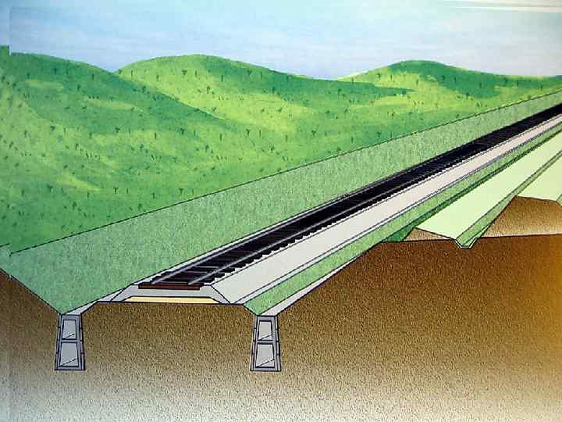
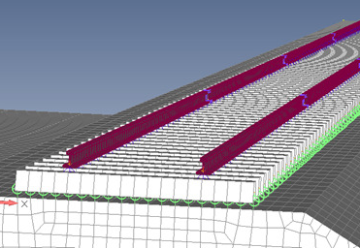
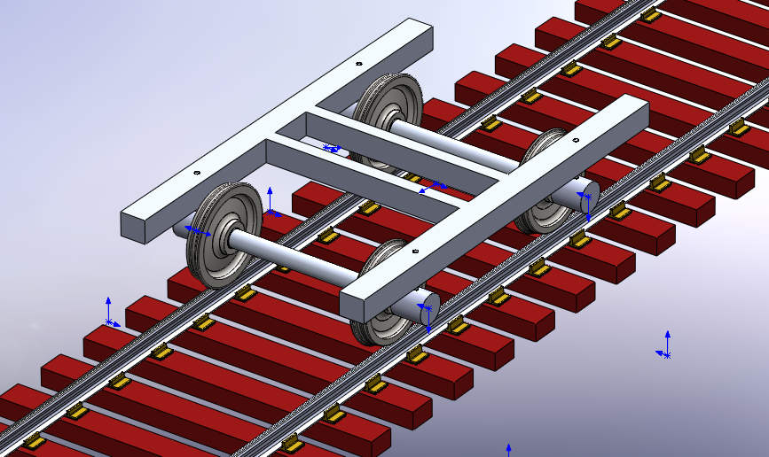
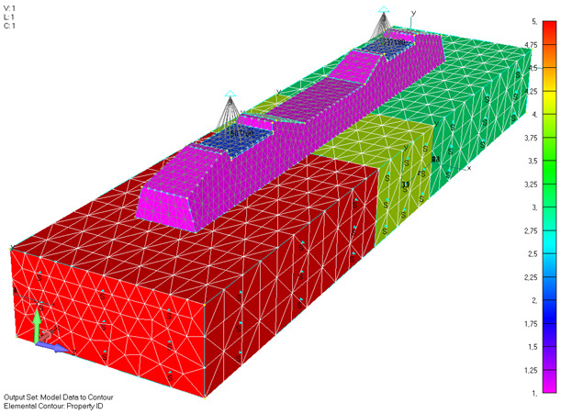
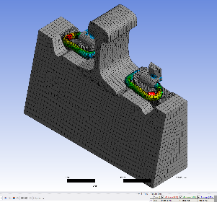
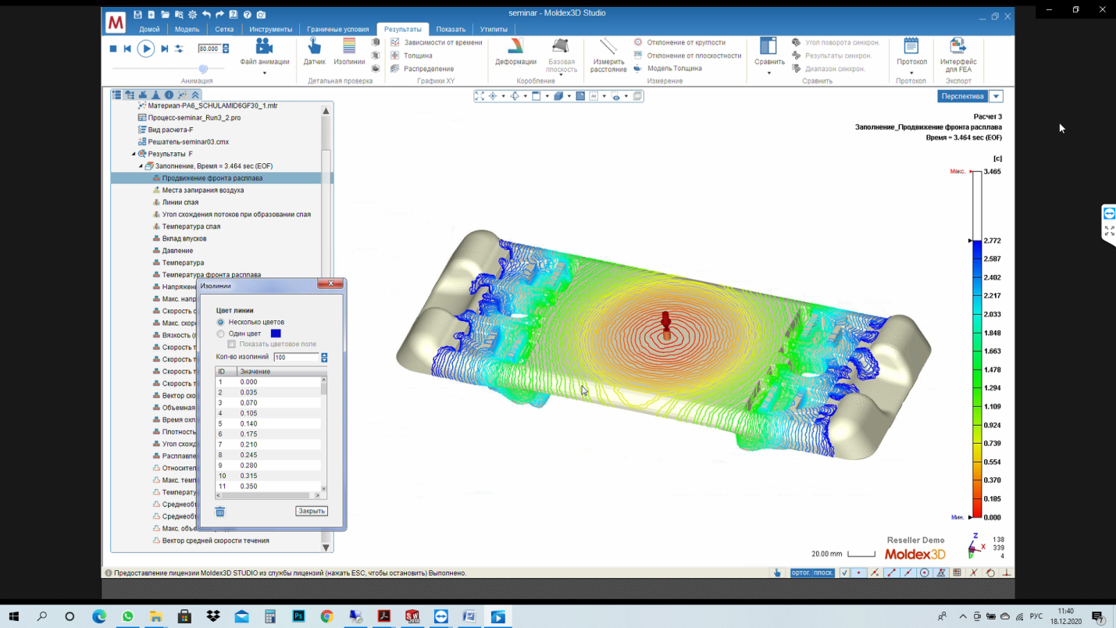
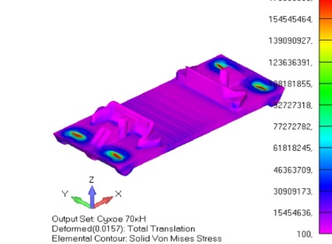
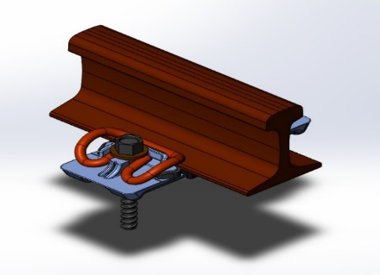

«ИНЖИНИРИНГОВЫЙ ЦЕНТР»
  РАЗРАБОТКА:
  ТЕХНИЧЕСКИХ ТРЕБОВАНИЙ;
  ЭСКИЗНОГО ПРОЕКТА; ТЕХНИЧЕСКОГО ПРОЕКТА; РАБОЧЕГО ПРОЕКТА С РАСЧЕТАМИ, КАК ИТОГ –ПОЛУЧЕНИЕ 3D МОДЕЛИ ИЗДЕЛИЙ С ВОЗМОЖНОСТЬЮ ДАЛЬНЕЙШЕГО ИСПОЛЬЗОВАНИЯ ПРИ ПРОЕКТИРОВАНИИ Ж.Д. ПУТИ.
  КОНТРОЛЬ И СОПРОВОЖДЕНИЕ:
  ПРОЦЕССА ПРОИЗВОДСТВА;
  ПРОЦЕССА ИСПЫТАНИЙ И СЕРТИФИКАЦИИ;
  ЖИЗНЕННОГО ЦИКЛА ПРОДУКТА
РАСЧЕТЫ И МОДЕЛИРОВАНИЕ ЭЛЕМЕНТОВ ВСП
2

Slide 3
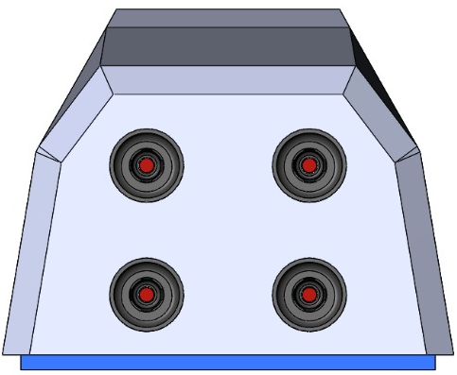
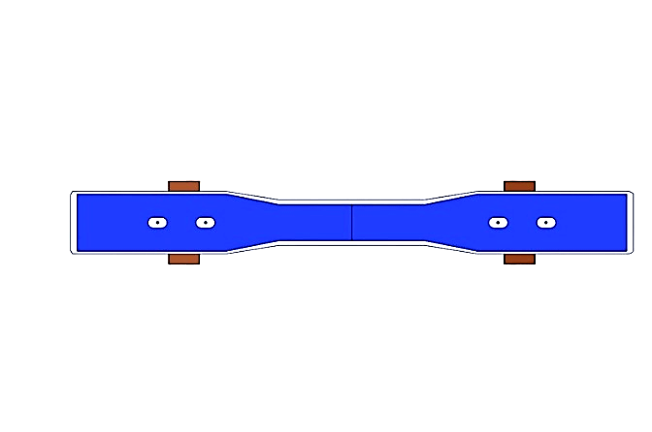

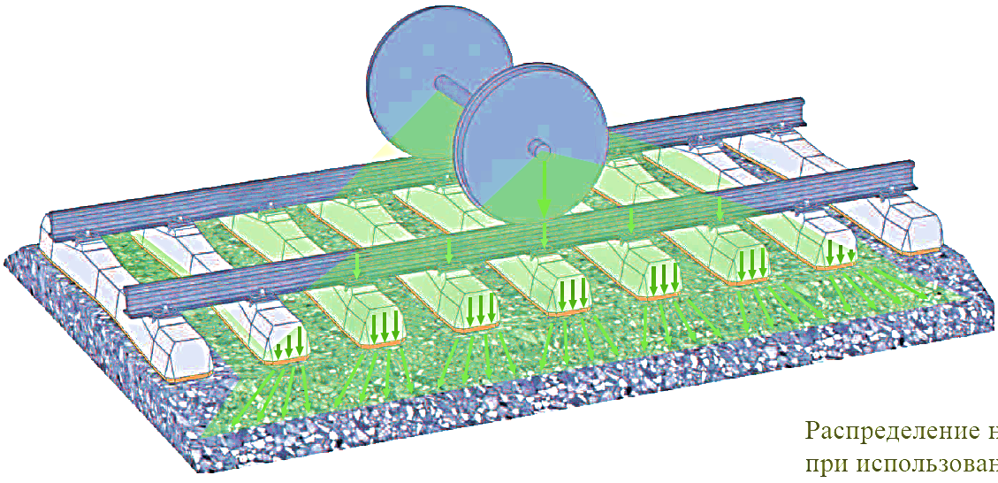
ПРЕДЛОЖЕНИЕ ПО ШУМО И ВИБРОЗАЩИТЕ
Компания АО «БЭТ» активно проводит работу в части исследований и разработки железобетонных оснований с применением системы подшпальных прокладок. Нашими специалистами была разработаны конструкции и технология изготовления шпал и железобетонных брусьев для стрелочных переводов с применением подшпальных прокладок.
ПРЕИМУЩЕСТВА:
УВЕЛИЧЕНИЕ ПЛОЩАДИ КОНТАКТА ШПАЛЫ С БАЛЛАСТОМ
СНИЖЕНИЕ ДИНАМИЧЕСКОГО ВОЗДЕЙСТВИЯ В БАЛЛАСТНОМ СЛОЕ
СНИЖЕНИЕ ШУМО И ВИБРО ВОЗДЕЙСТВИЙ ОТ ПОДВИЖНОГО СОСТАВА
УВЕЛИЧЕНИЕ РЕСУРСА И СРОКА СЛУЖБЫ ЖЕЛЕЗНОДОРОЖНОГО ПУТИ (БАЛЛАСТ, РЕЛЬСЫ, СКРЕПЛЕНИЯ, ШПАЛА)
3
Notes:
Энгельсском ЗЖБИ-6

Slide 4
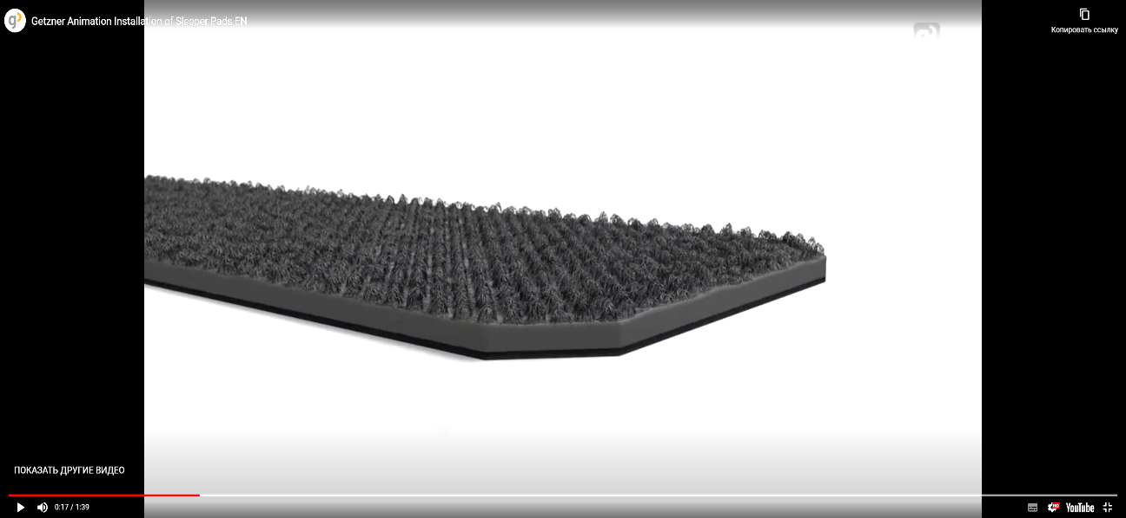
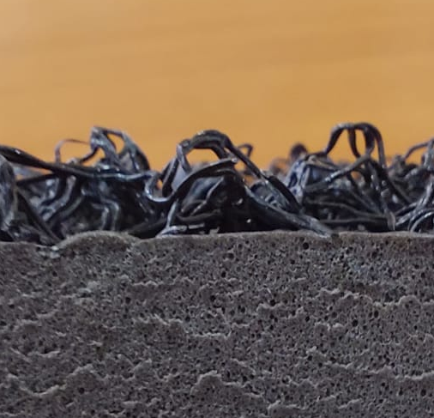
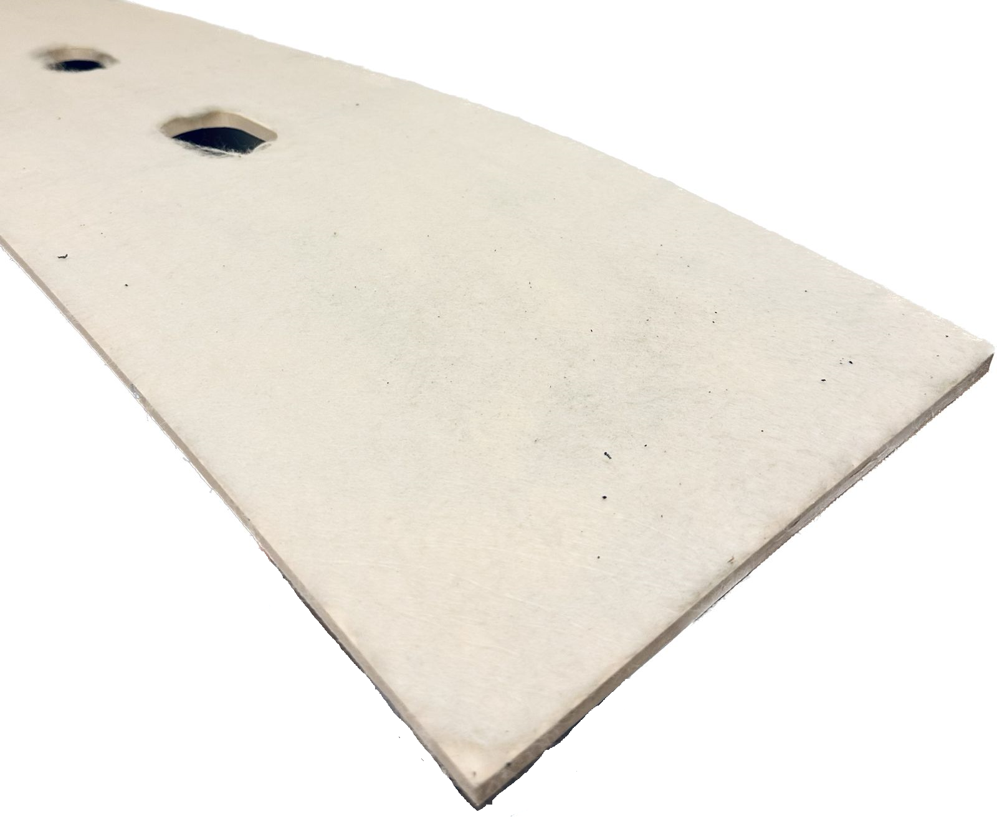
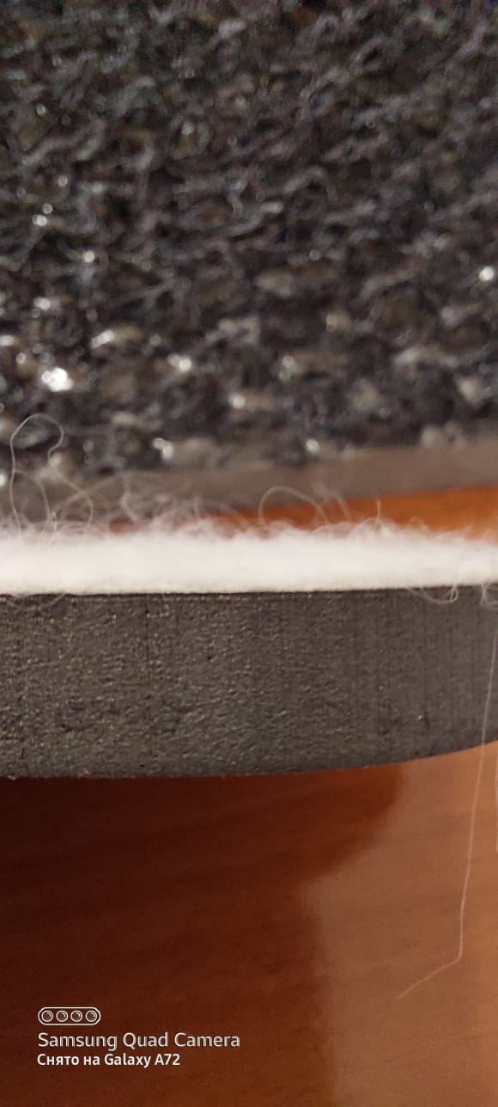
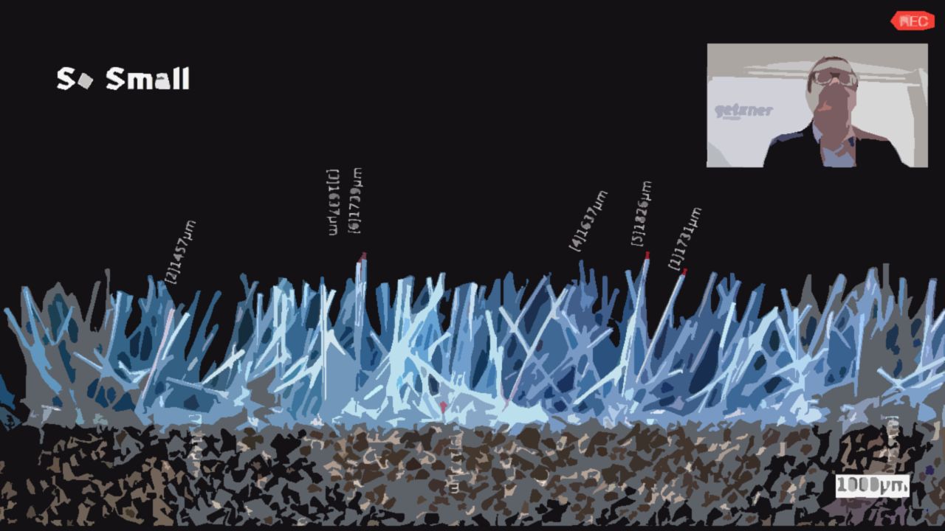
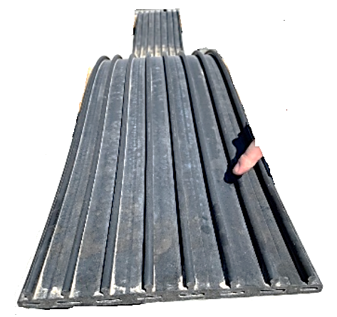
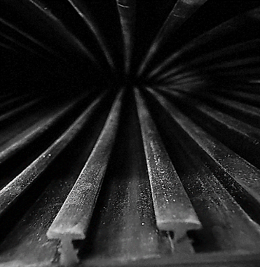
ВИДЫ ПОДШПАЛЬНЫХ ПРОКЛАДОК
ПОДШПАЛЬНАЯ ПРОКЛАДКА
(С ИНТЕГРИРУЕМЫМ МОНТАЖНЫМ СЛОЕМ)
ПОДШПАЛЬНАЯ ПРОКЛАДКА
(С ПРИКЛЕЕНЫМ МОНТАЖНЫМ СЛОЕМ)
ПОДШПАЛЬНАЯ ПРОКЛАДКА
(С ЛИТЫМ МОНТАЖНЫМ СЛОЕМ)
4
Notes:
Энгельсском ЗЖБИ-6

Slide 5
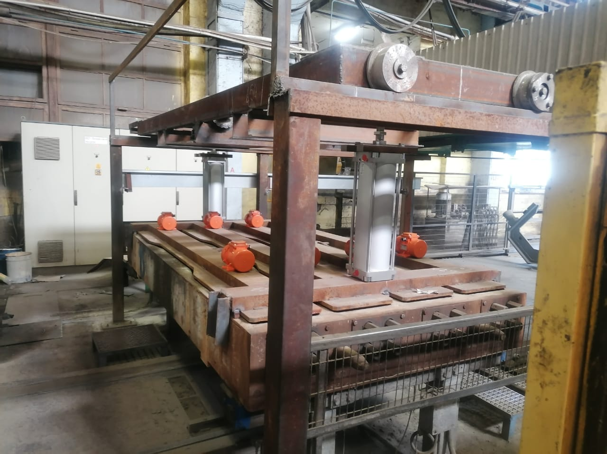
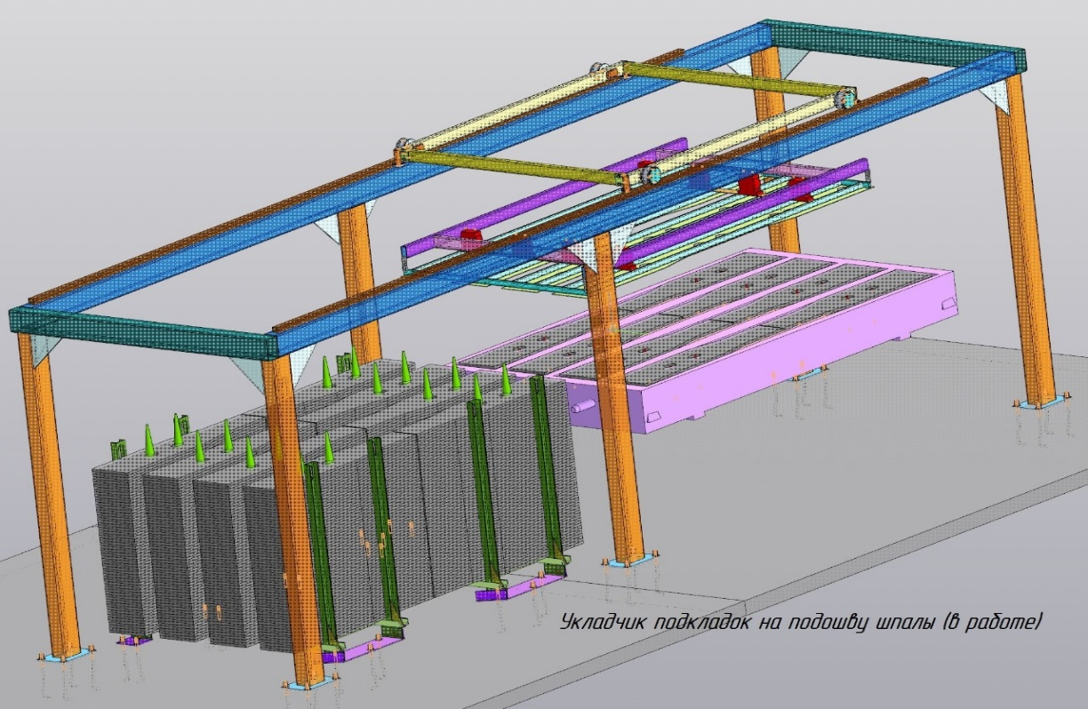
АВТОМАТИЗИРОВАННОЕ ПРОИЗВОДСТВО ШПАЛ С ПШП
Рама с вакуумной системой
Штабелировщик ПШП
Подошва шпал в металлоформе
АВТОМАТИЧЕСКИЕ УСТАНОВКИ ПО РАСКЛАДКЕ И ПРИГРУЗУ ПШП (РАЗРАБОТКИ АО «БЭТ»)
5

Slide 6
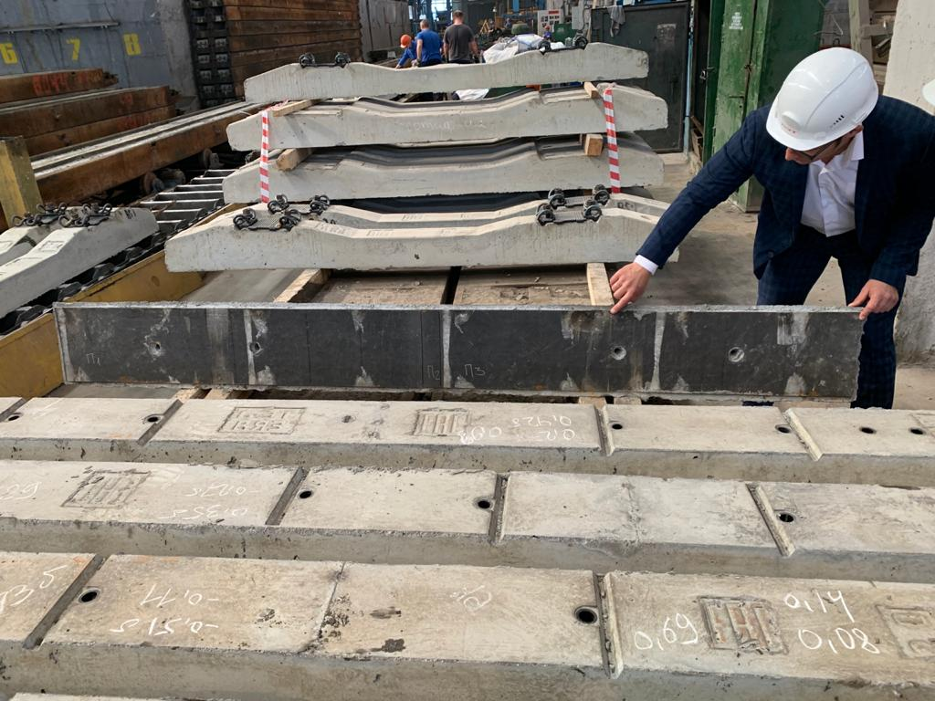
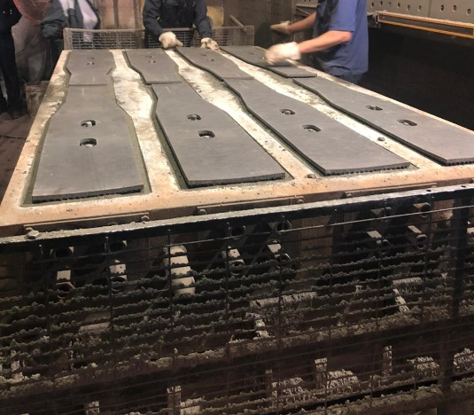
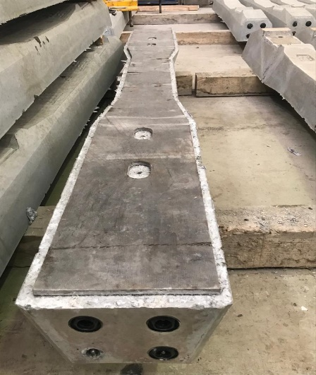
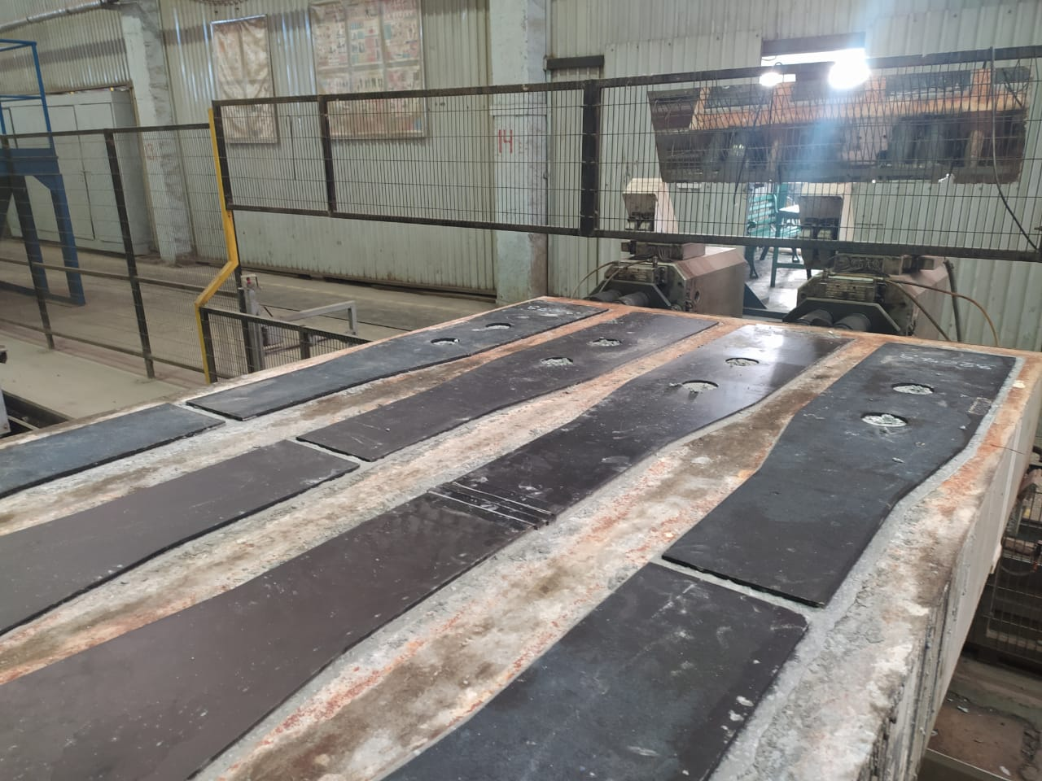
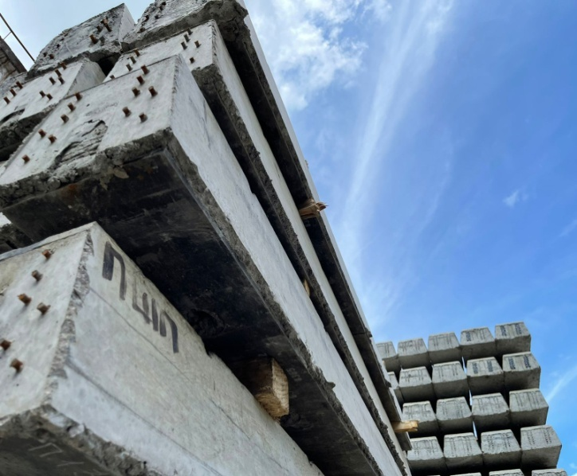
ПРИМЕР ЖЕЛЕЗОБЕТОННОГО ОСНОВАНИЯ С ПШП
6

Slide 7
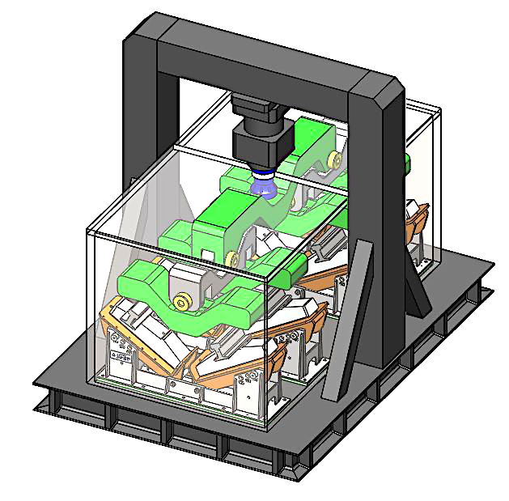
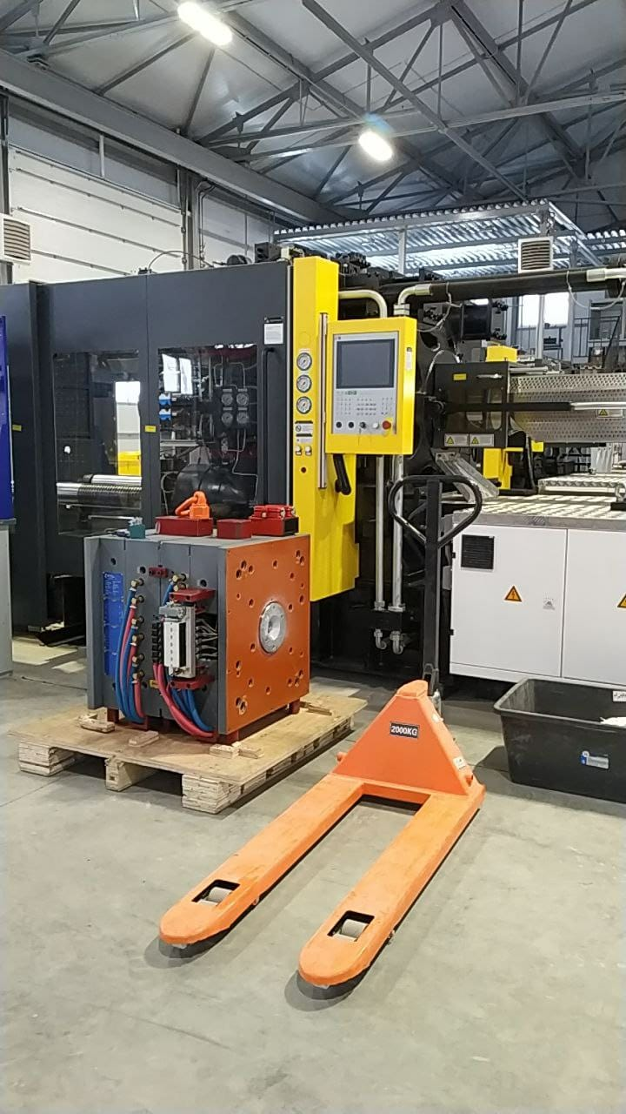
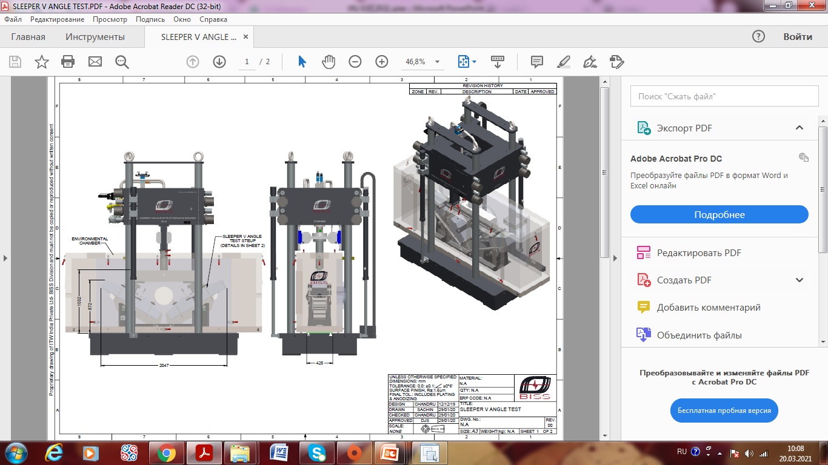
  НАШИ КОМПЕТЕНЦИИ
В состав Инжинирингового центра входит техническая и технологическая база
10 заводов – филиалов АО «БЭТ», имеющих производственный опыт в ж.б. основании более 140 лет, а так же полимерное производство и испытательный центр в Каликино.
Разработка,
Испытания,
Подготовка производства по направлению –
МАТЕРИАЛЫ И КОНСТРУКЦИИ ВЕРХНЕГО СТРОЕНИЯ ПУТИ
7
Notes:
Энгельсском ЗЖБИ-6

Slide 8
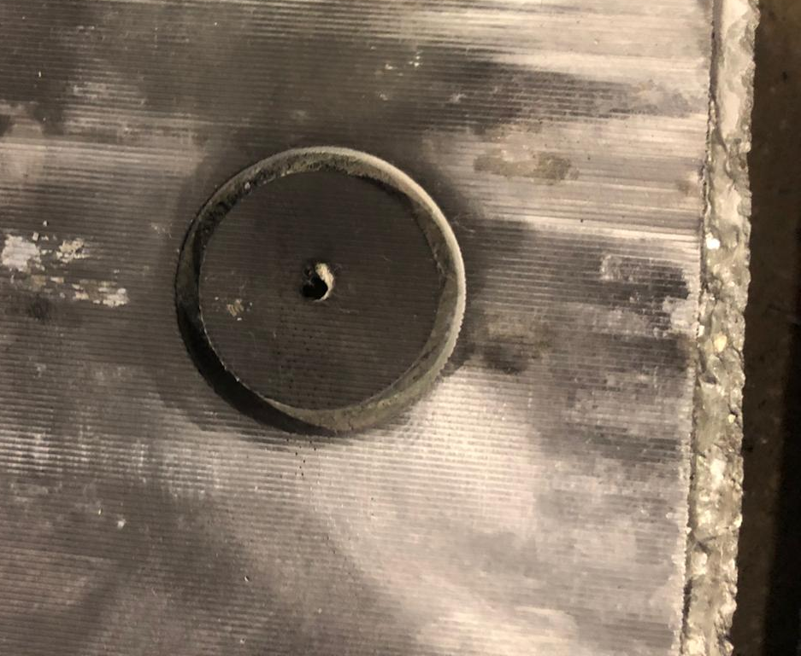
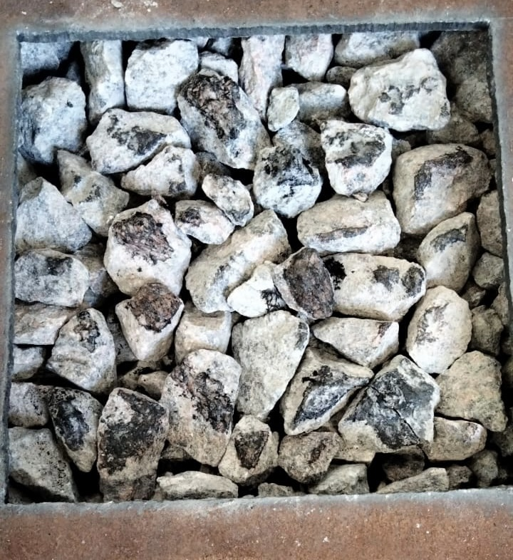
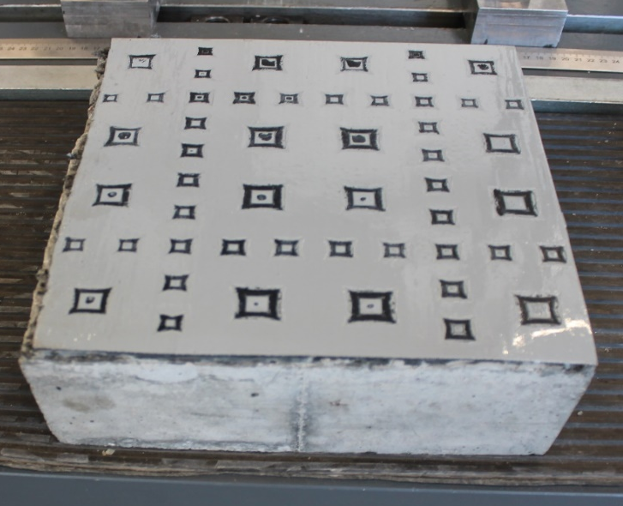
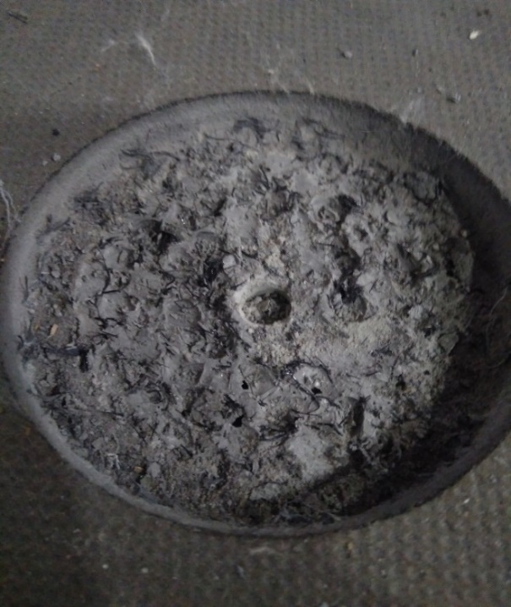
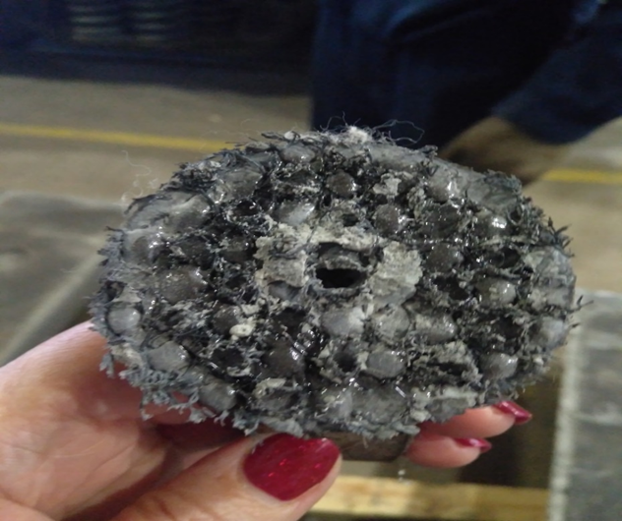
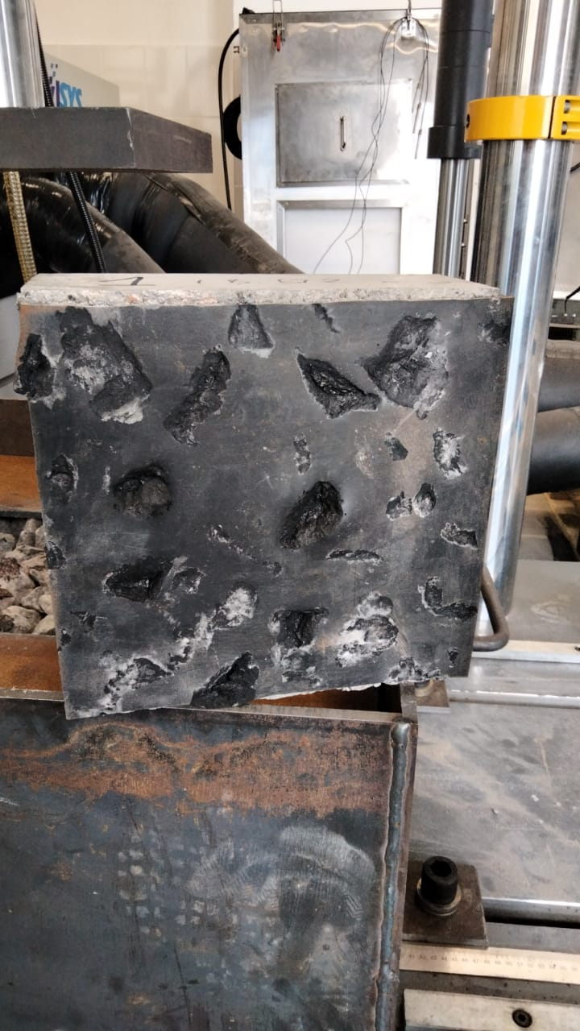
ПРОВЕДЕНИЕ ИСПЫТАНИЙ ПШП
8

Slide 9
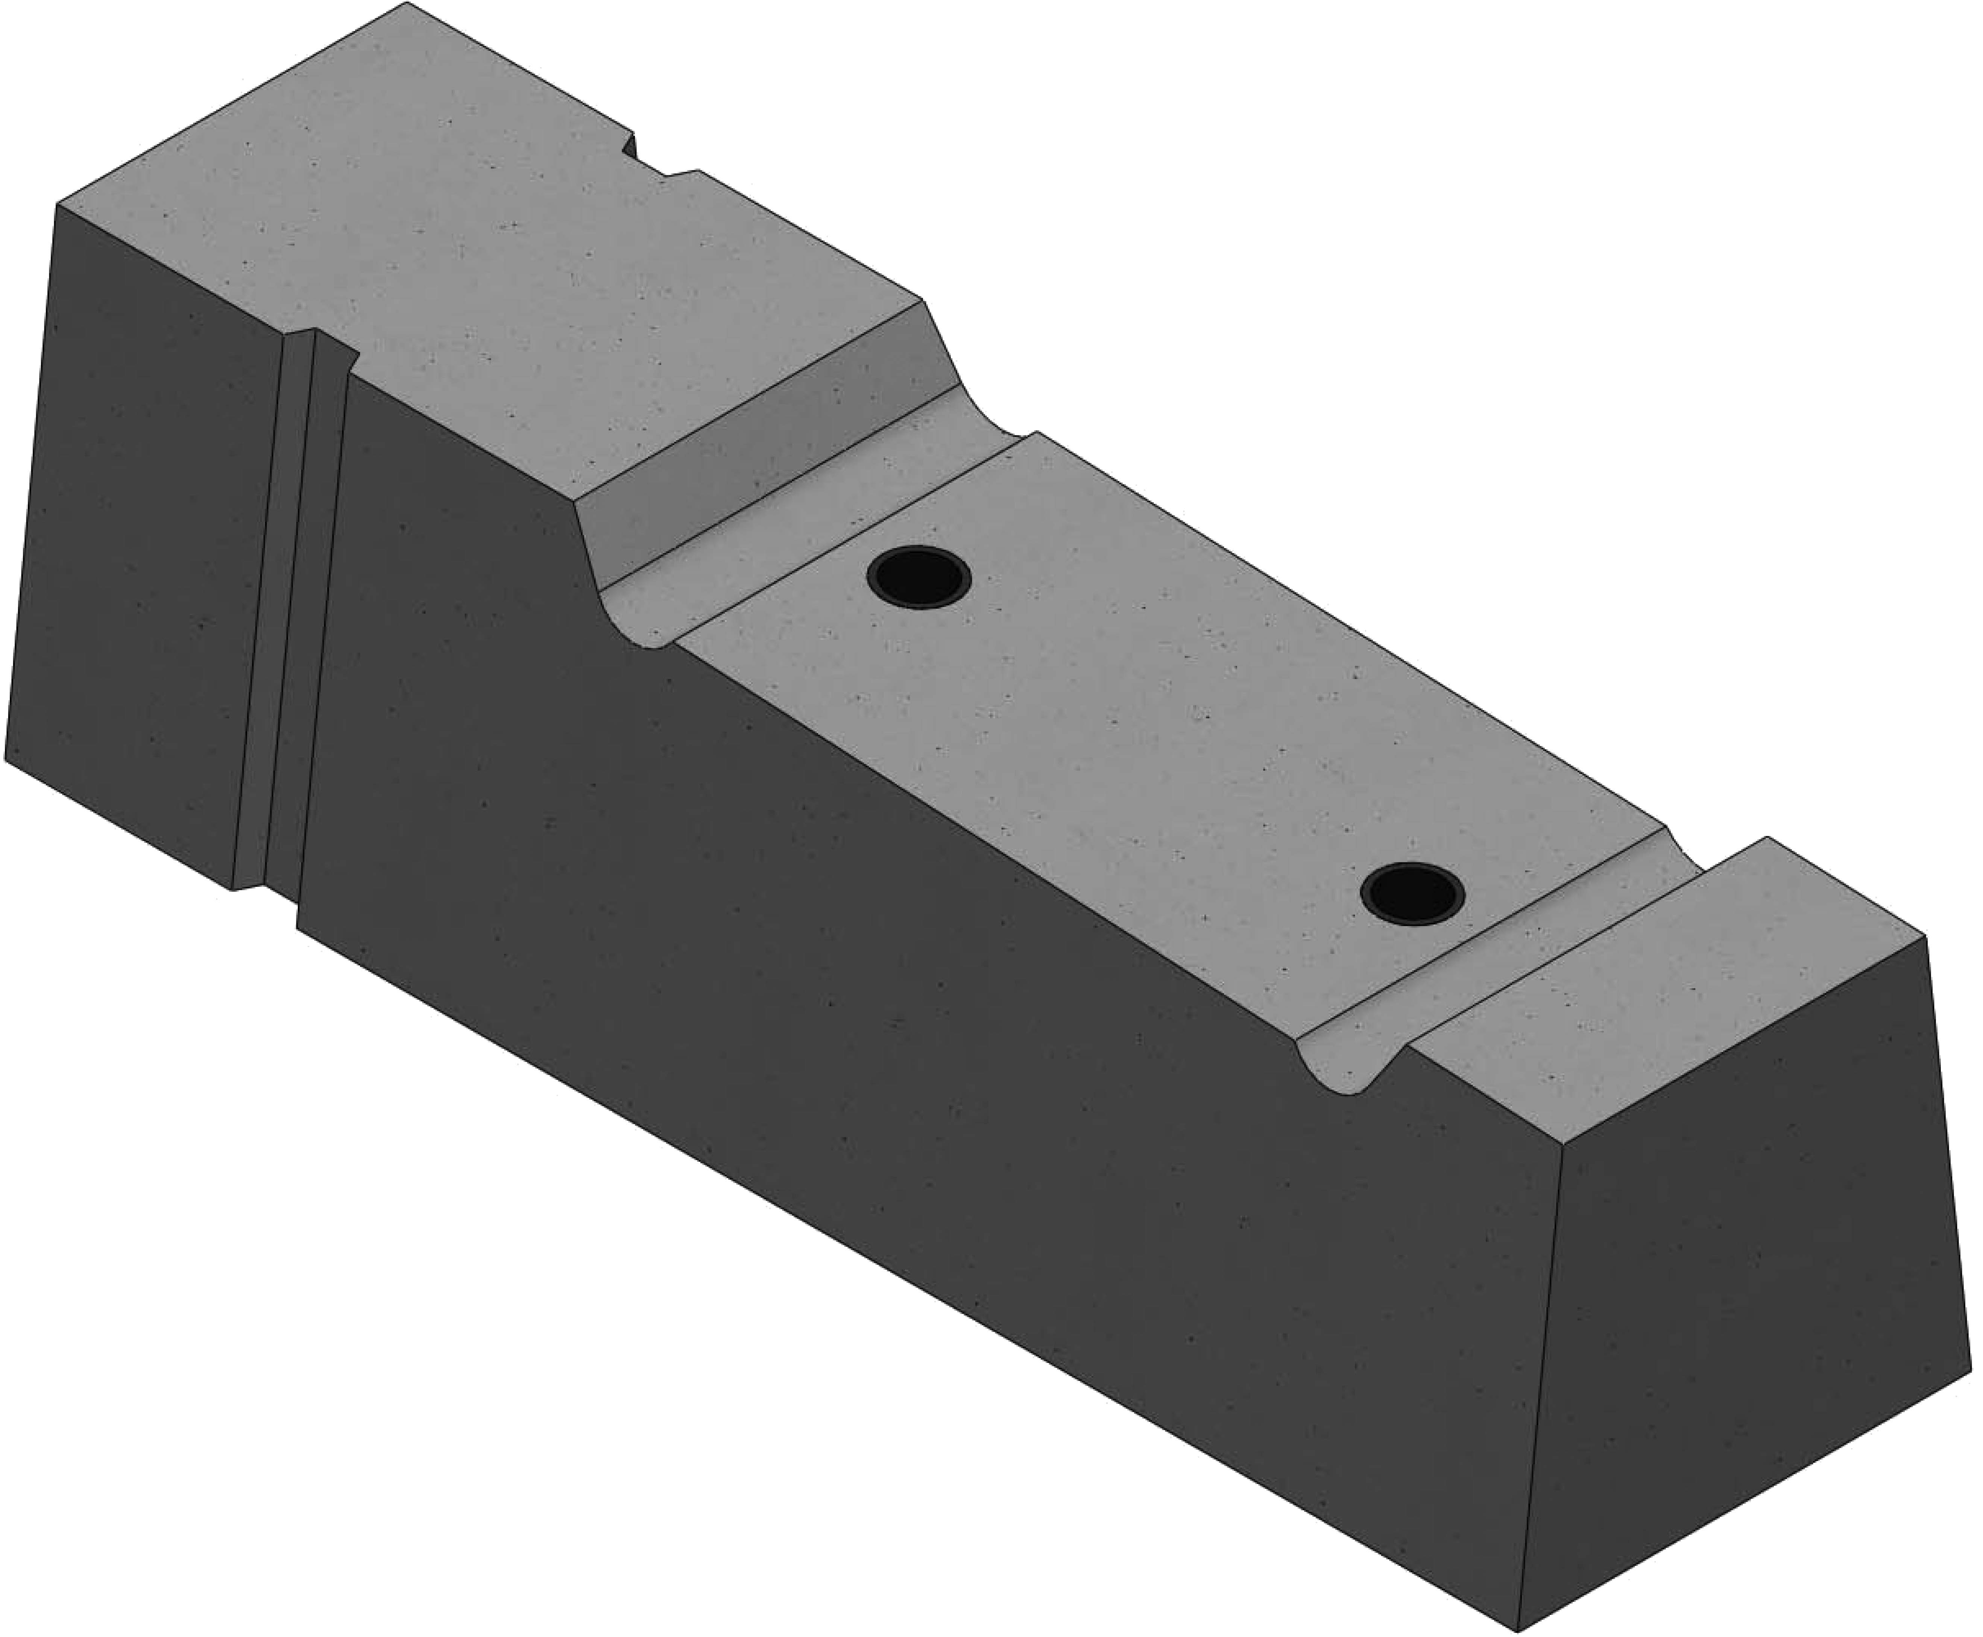
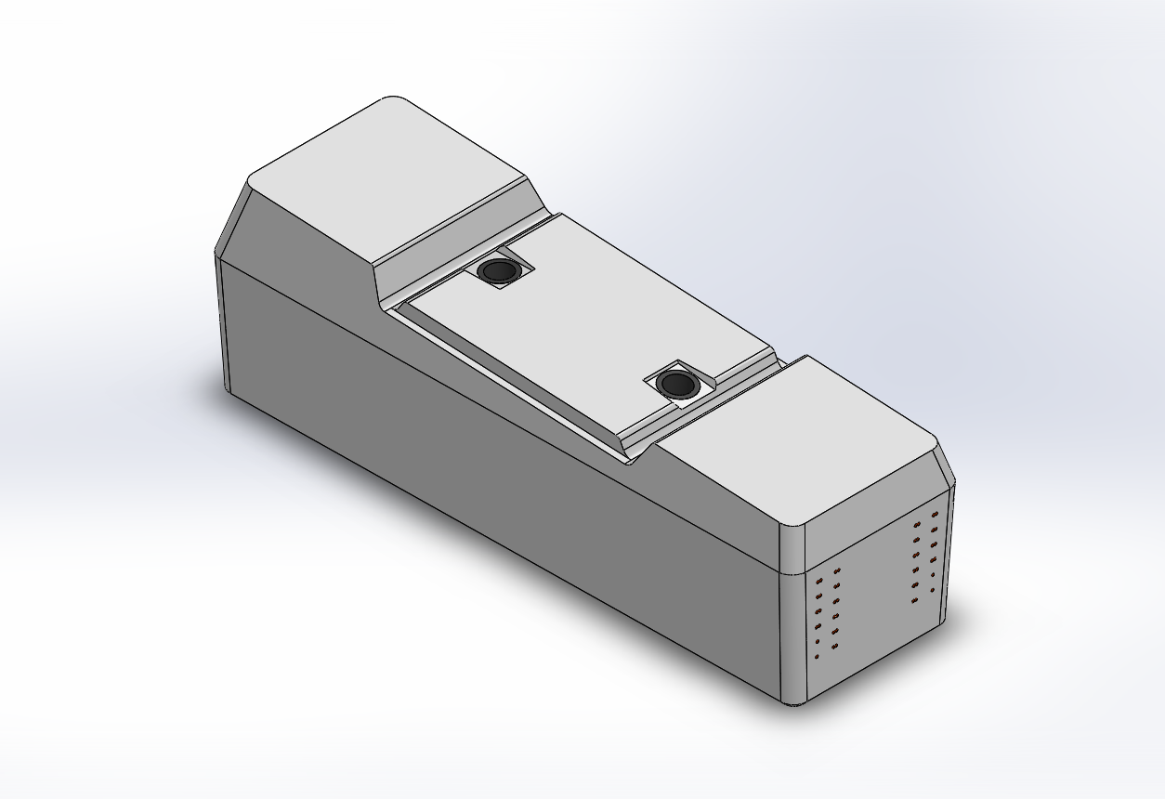
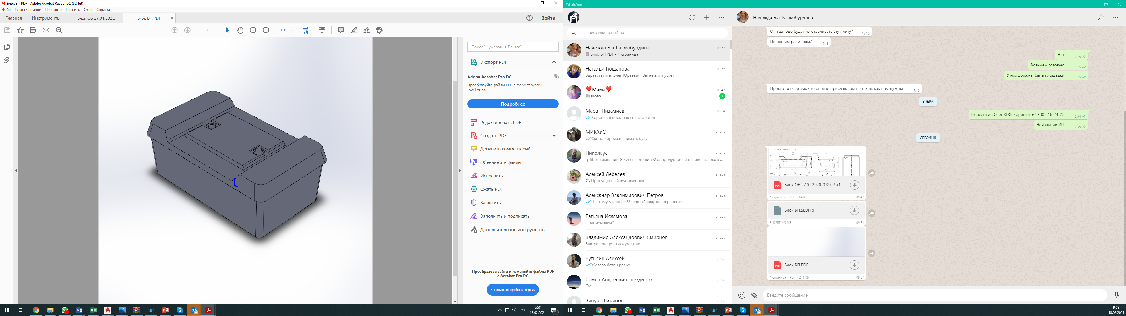
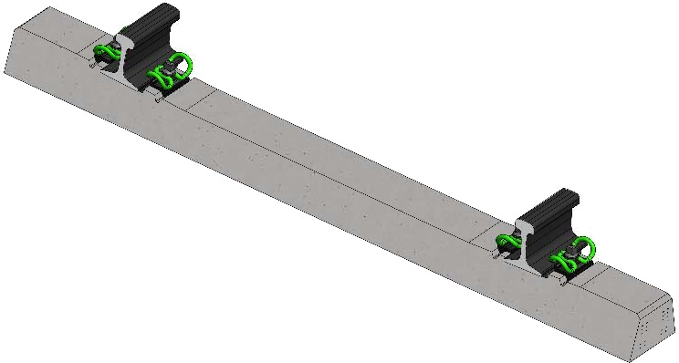
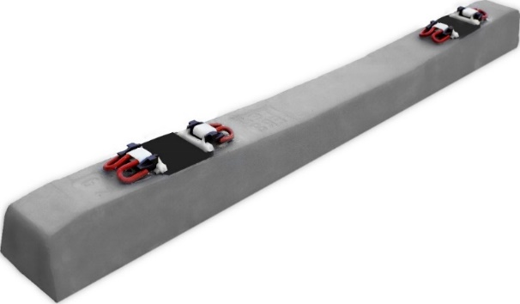
ПРОИЗВОДИМАЯ ПРОДУКЦИЯ ДЛЯ ГОРОДСКОГО ТРАНСПОРТА
Опорные блоки для путей метрополитена
для безбалластного пути метрополитена,
в т.ч. для ремонта существующего пути в прямых и
кривых участках пути, для применения с рельсами Р50, Р65 и для различных рельсовых скреплений
Железобетонная шпала III-МК, III-МБ.
Для открытых железнодорожных путей метрополитена
с шириной рельсовой колеи от 1520 до1544 мм в прямых и кривых
участках пути, для применения с рельсами Р 50, Р65.
Отличительная особенность шпалы III-МБ– горизонтальное
(без подуклонки) расположение подрельсовых площадок.
Железобетонные шпалы для трамвайных линий с шурупно-дюбельным скреплением с рельсами типов Р65, Р50,Т62 и промежуточными рельсовыми скреплениями АНКЕРНОГО ТИПА
Для трамвайных линий обычного и скоростного трамвая,
а также трамвайных линий, расположенных на территории депо, ремонтных мастерских.
9
Notes:
Энгельсском ЗЖБИ-6

Slide 10
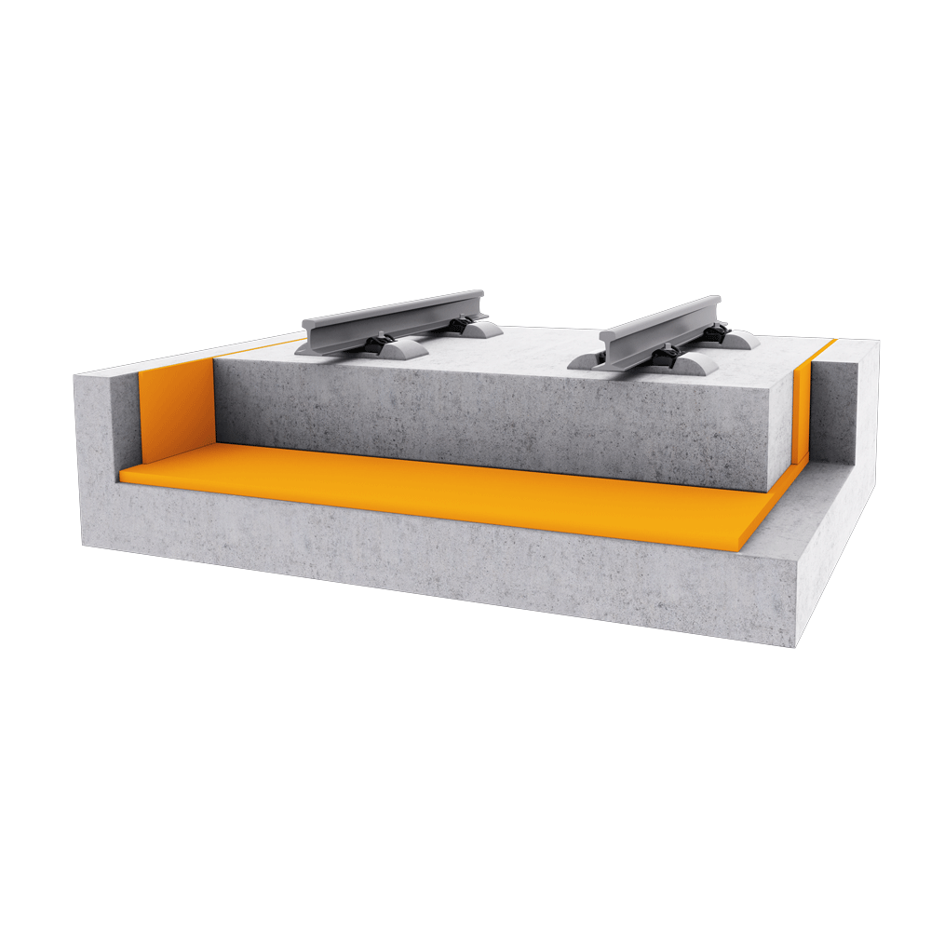
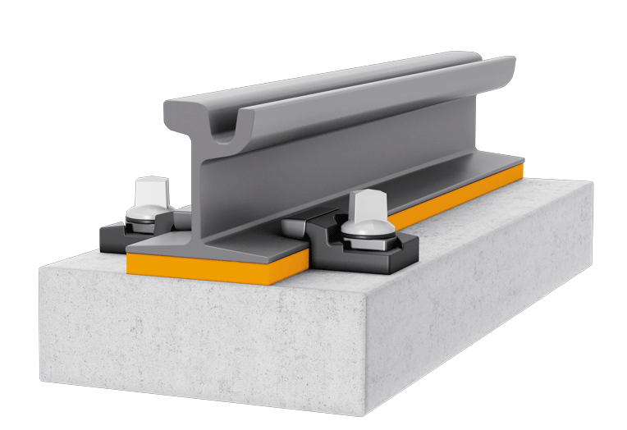
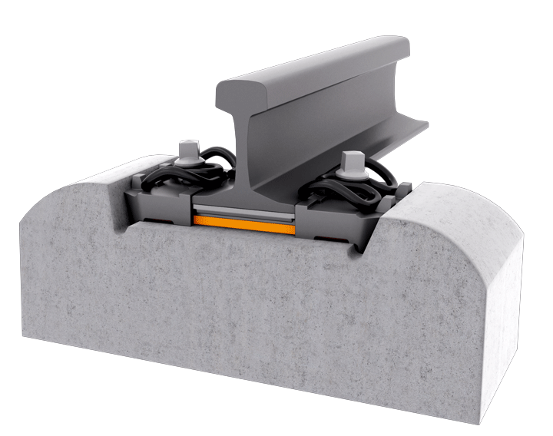
ВАРИАНТ БЕЗБАЛЛАСТНОЙ КОНСТРУКЦИИ С ЭЛЕМЕНТАМИ ШУМА И ВИБРОЗАЩИТЫ
АО «БЭТ» ВЕДЕТ РАЗРАБОТКУ КОНСТРУКЦИЙ БЕЗБАЛЛАСТНОГО ПУТИ
ШУМО И ВИБРОЗАЩИТА ДОСТИГАЕТСЯ ПРИМЕНЕНИЕМ УПРУГИХ ПОЛИМЕРНЫХ МАТЕРИАЛОВ В ПОДПЛИТНОМ ОСНОВАНИИ (ВИБРОГАСЯЩИЙ РАЗДЕЛИТЕЛЬНЫЙ СЛОЙ)
И УПРУГИХ ЭЛЕМЕНТОВ УЗЛОВ РЕЛЬСОВЫХ СКРЕПЛЕНИЙ (ПОДРЕЛЬСОВЫЕ ПРОКЛАДКИ, ПРОКЛАДКИ ПОД ПОДКЛАДКИ, ЧЕХЛЫ ДЛЯ БЛОЧНЫХ КОНСТРУКЦИЙ)
10

Slide 11
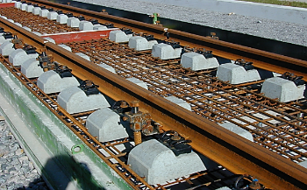


ВАРИАНТ БЕЗБАЛЛАСТНОЙ КОНСТРУКЦИИ
«МОНОЛИТНАЯ» – НА ОСНОВЕ МОНОЛИТНОГО ЖЕЛЕЗОБЕТОННОГО ОСНОВАНИЯ, ПОЛНОСТЬЮ ВОЗВОДИМОГО НА МЕСТЕ РАБОТ
ШУМО И ВИБРОЗАЩИТА ДОСТИГАЕТСЯ ПРИМЕНЕНИЕМ УПРУГИХ ПОЛИМЕРНЫХ МАТЕРИАЛОВ В ПОДПЛИТНОМ ОСНОВАНИИ И УПРУГИХ ЭЛЕМЕНТОВ УЗЛОВ РЕЛЬСОВЫХ СКРЕПЛЕНИЙ (ПОДРЕЛЬСОВЫЕ ПРОКЛАДКИ, ПРОКЛАДКИ ПОД ПОДКЛАДКИ, ЧЕХЛЫ ДЛЯ БЛОЧНЫХ КОНСТРУКЦИЙ)
11

Slide 12


БЕЗБАЛЛАСТНЫЕ КОНСТРУКЦИИ С ЭЛЕМЕНТАМИ ШУМА И ВИБРОЗАЩИТЫ ДЛЯ ТРМВАЙНОГО ПУТИ
«СБОРНАЯ» - НА ОСНОВЕ ПЛИТ ЗАВОДСКОГО ИЗГОТОВЛЕНИЯ
ДЛЯ ТРАМВАЙНОГО ДВИЖЕНИЯ
ШУМО И ВИБРОЗАЩИТА ДОСТИГАЕТСЯ ПРИМЕНЕНИЕМ УПРУГИХ ПОЛИМЕРНЫХ МАТЕРИАЛОВ В ПОДПЛИТНОМ ОСНОВАНИИ И ИЗОЛЯЦИИ РЕЛЬСА
12
Notes:
Энгельсском ЗЖБИ-6

Slide 13


ПРЕДЛОЖЕНИЕ АО «БЭТ»
УЧАСТИЕ в проведении комплексной работы НИОКР по замеру и исследованию уровня шума и вибраций, возникающих при прохождении подвижного состава городского рельсового транспорта, а также в разработке конструкции верхнего строения пути с необходимым и подобранным по результатам работ материалом для снижения исследуемых показателей.
13

Slide 14
КОНТАКТЫ
Акционерное Общество «БетЭлТранс»
(АО «БЭТ»)
107078, г. Москва,
ул. Новая Басманная, д. 9/2-4, стр. 6
+7 (495) 663-11-33
reception@beteltrans.ru
www.beteltrans.ru

